Slide 1
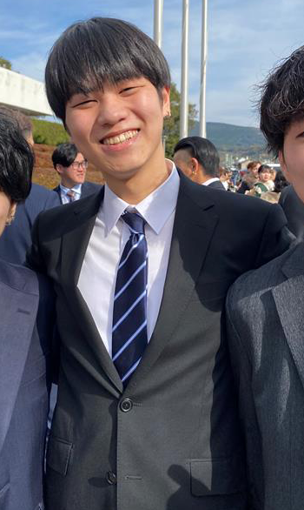
コミュ強プログラマーの ポートフォリオ
名前 廣本 勝志
学校 福岡情報ITクリエイター専門学校
趣味 自炊、映像作品鑑賞、筋トレ
GithubURL https://github.com/ma-si-419
スキル：C++ ２年
C# １年
HLSL 半年
Git ２年
Unity １年

Slide 2
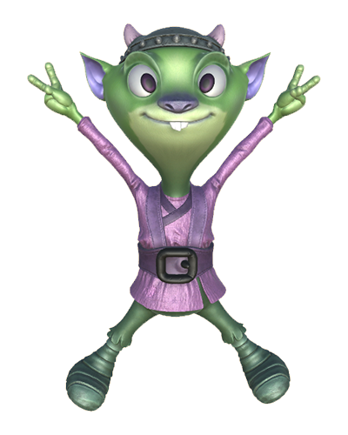
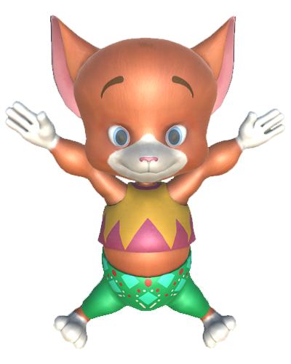
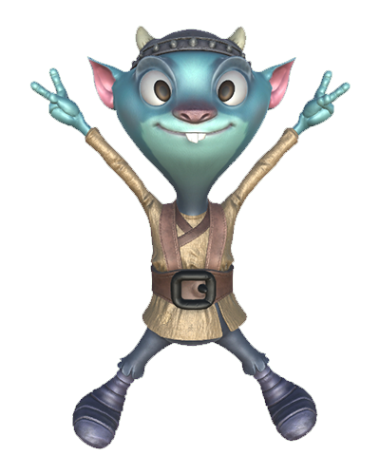
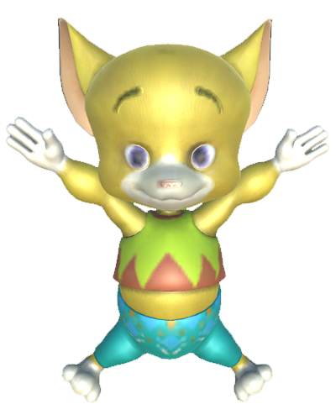
就活作品

Slide 3

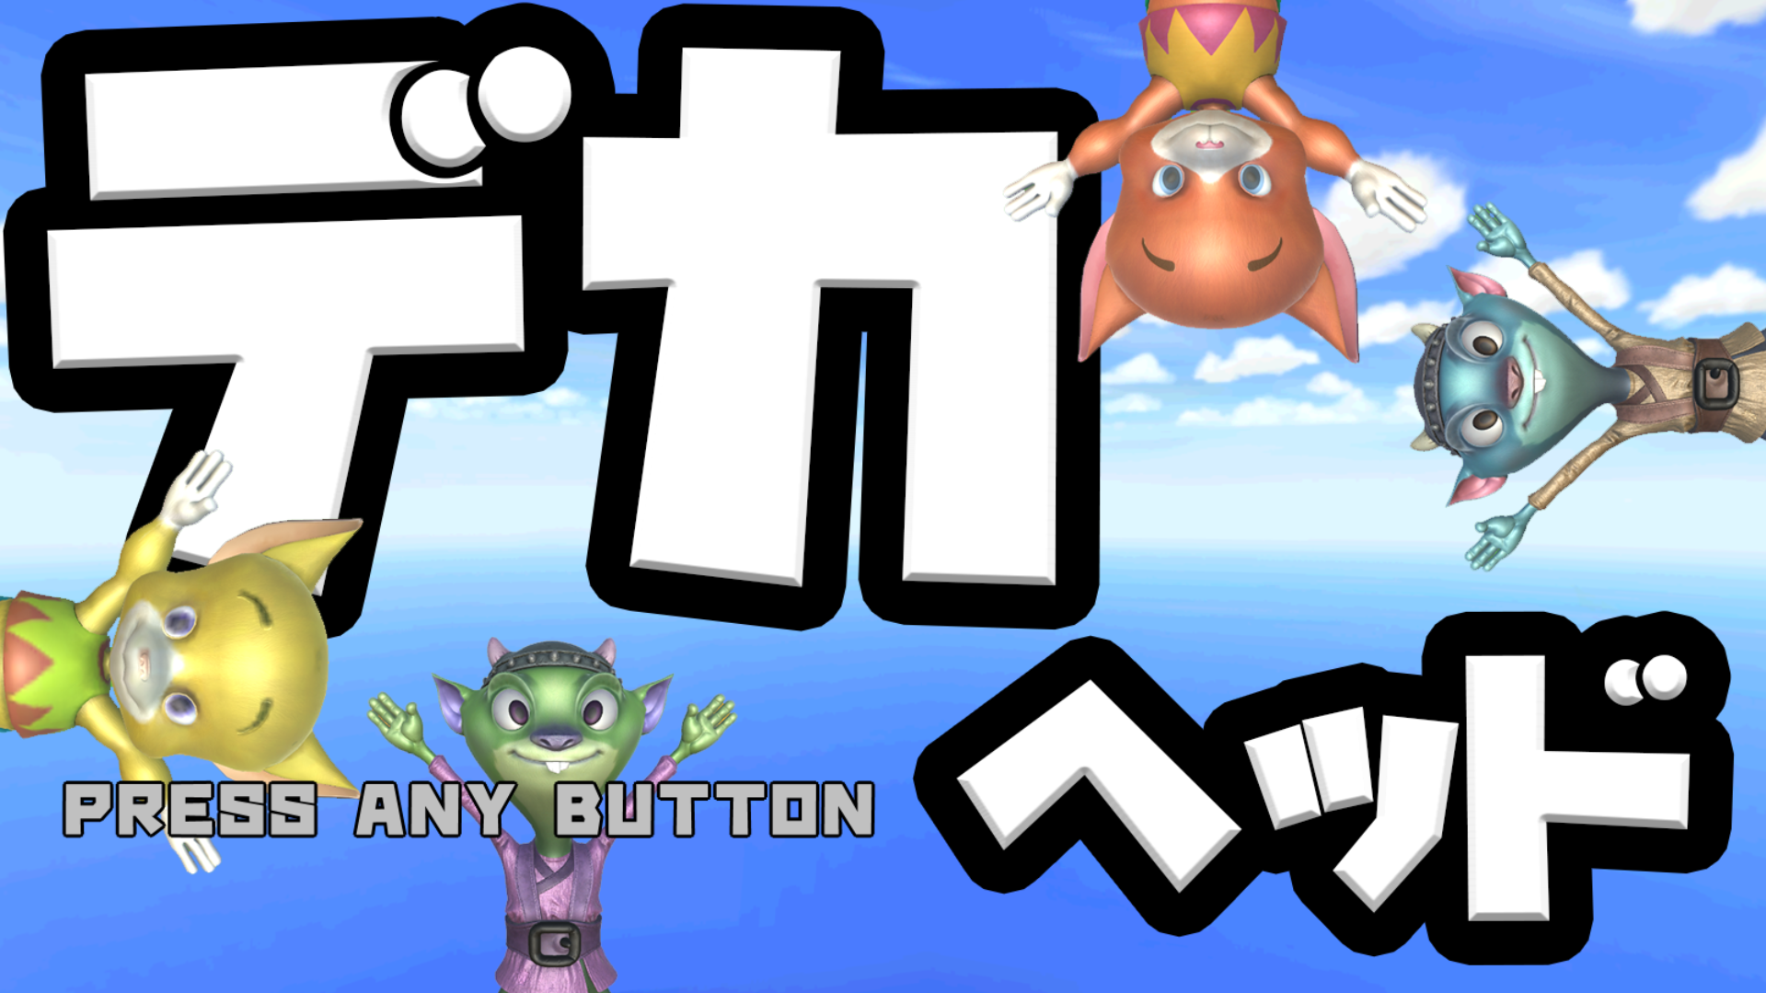


就活作品
作品名 デカヘッド
ジャンル 3D格闘ゲーム
開発環境 C++,DxLib
対応機種 Windows
制作期間 4か月
制作時期 2024年10月～
制作人数 1人
プレイ動画(YouTube)
ソースコード(GitHub)

Slide 4
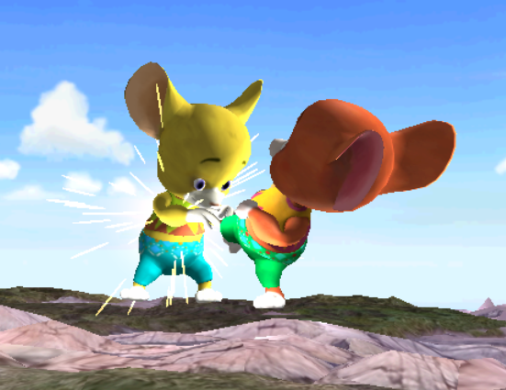
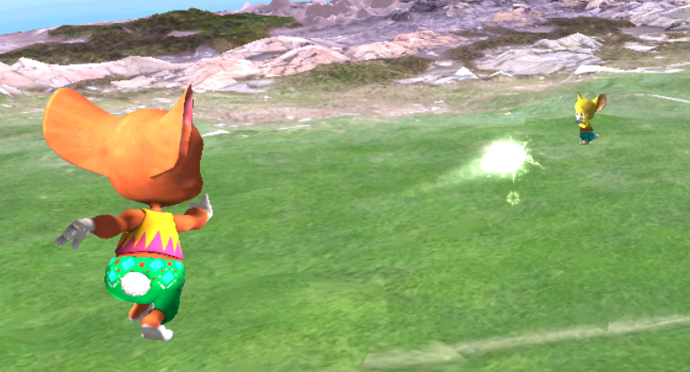
就活作品概要
3D空間で1対1で戦う
地上と空中を自在に動き
エネルギー弾や近接攻撃などを駆使して戦う
←格闘
遠距離攻撃→

Slide 5
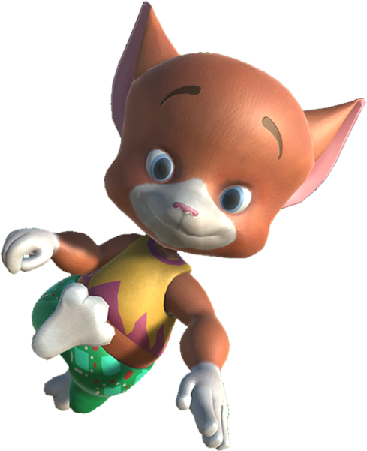
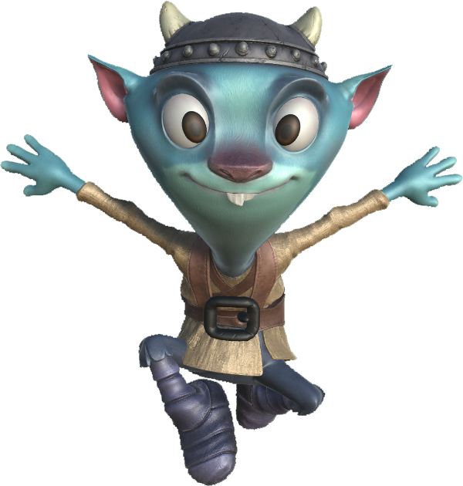
こだわりポイント
面白くするために
技術的なこだわり
④適切な情報を 外部ファイル化
⑤パターンの使用に よる可読性の向上
⑥ローカル座標を 活用したカメラの制御
①ダイナミックな カメラワーク！
②大迫力でド派手な演出！
③手に汗握る駆け引き！

Slide 6

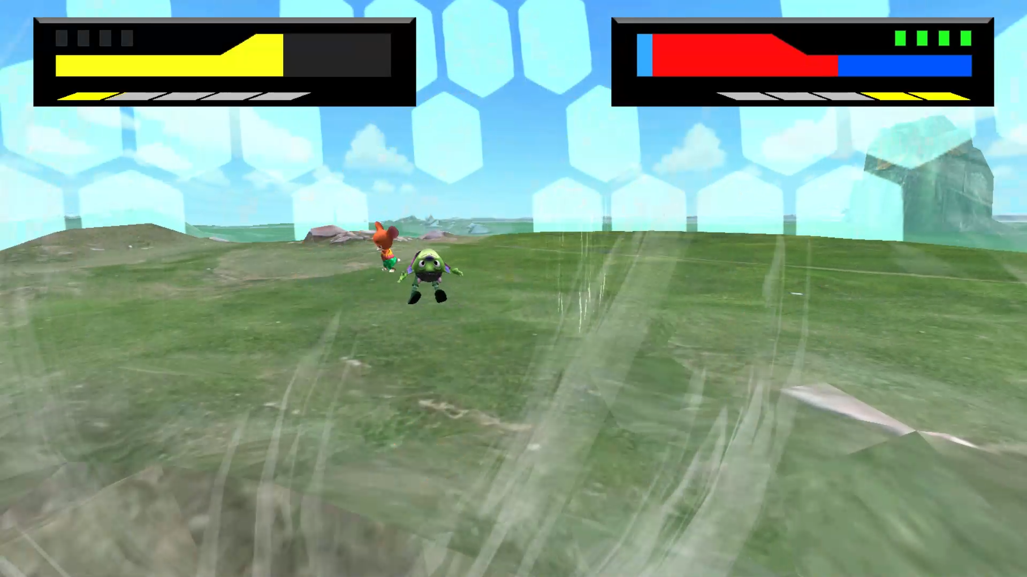
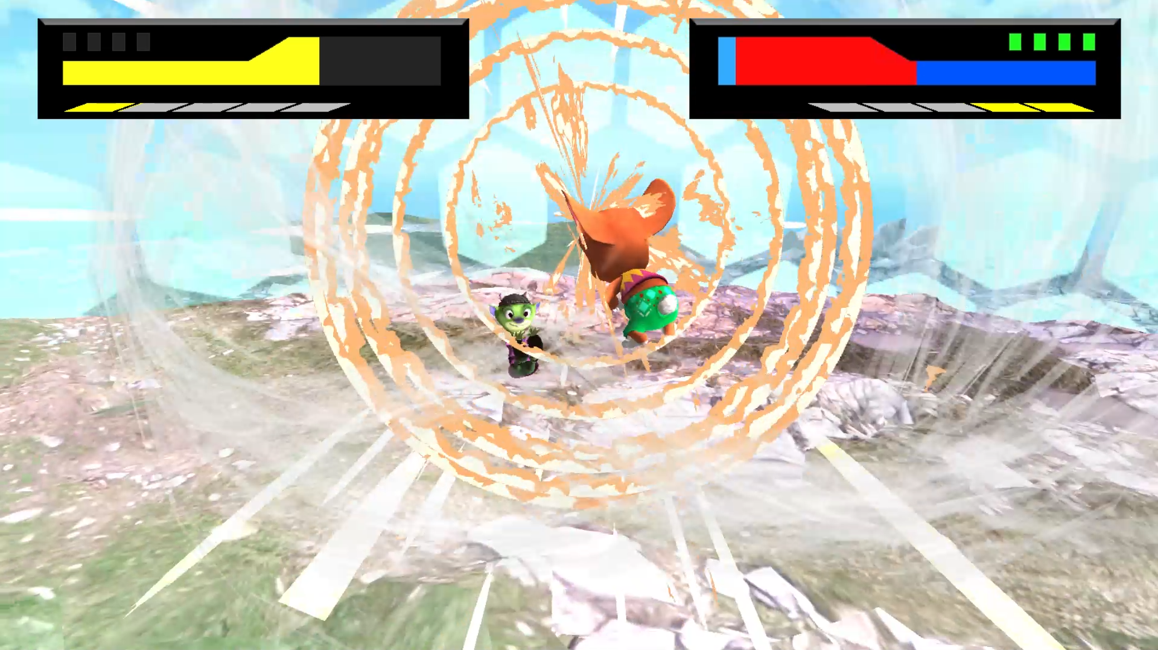
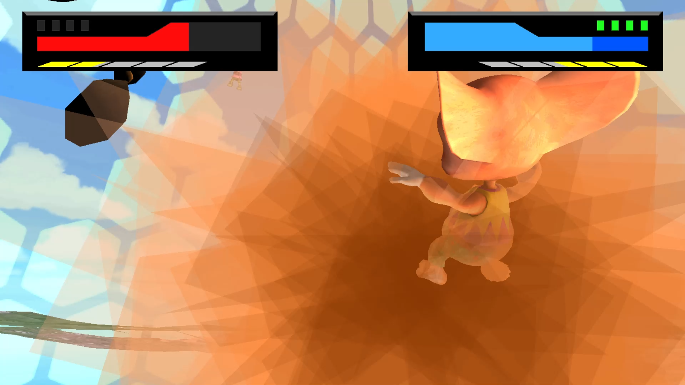
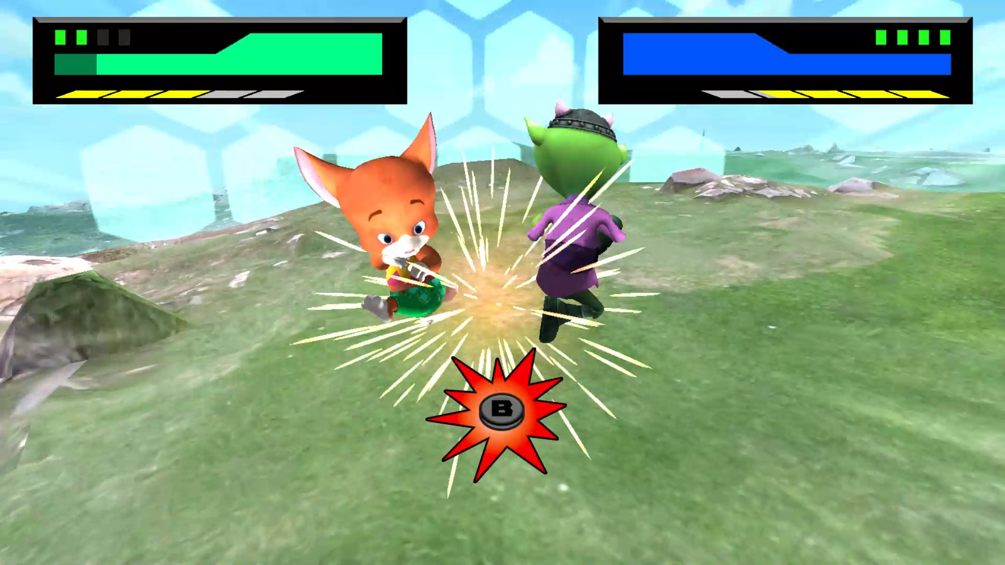
①ダイナミックなカメラワーク(1/3)
とにかく画面をド派手にするために、
カメラワークにとことんこだわりました。

Slide 7
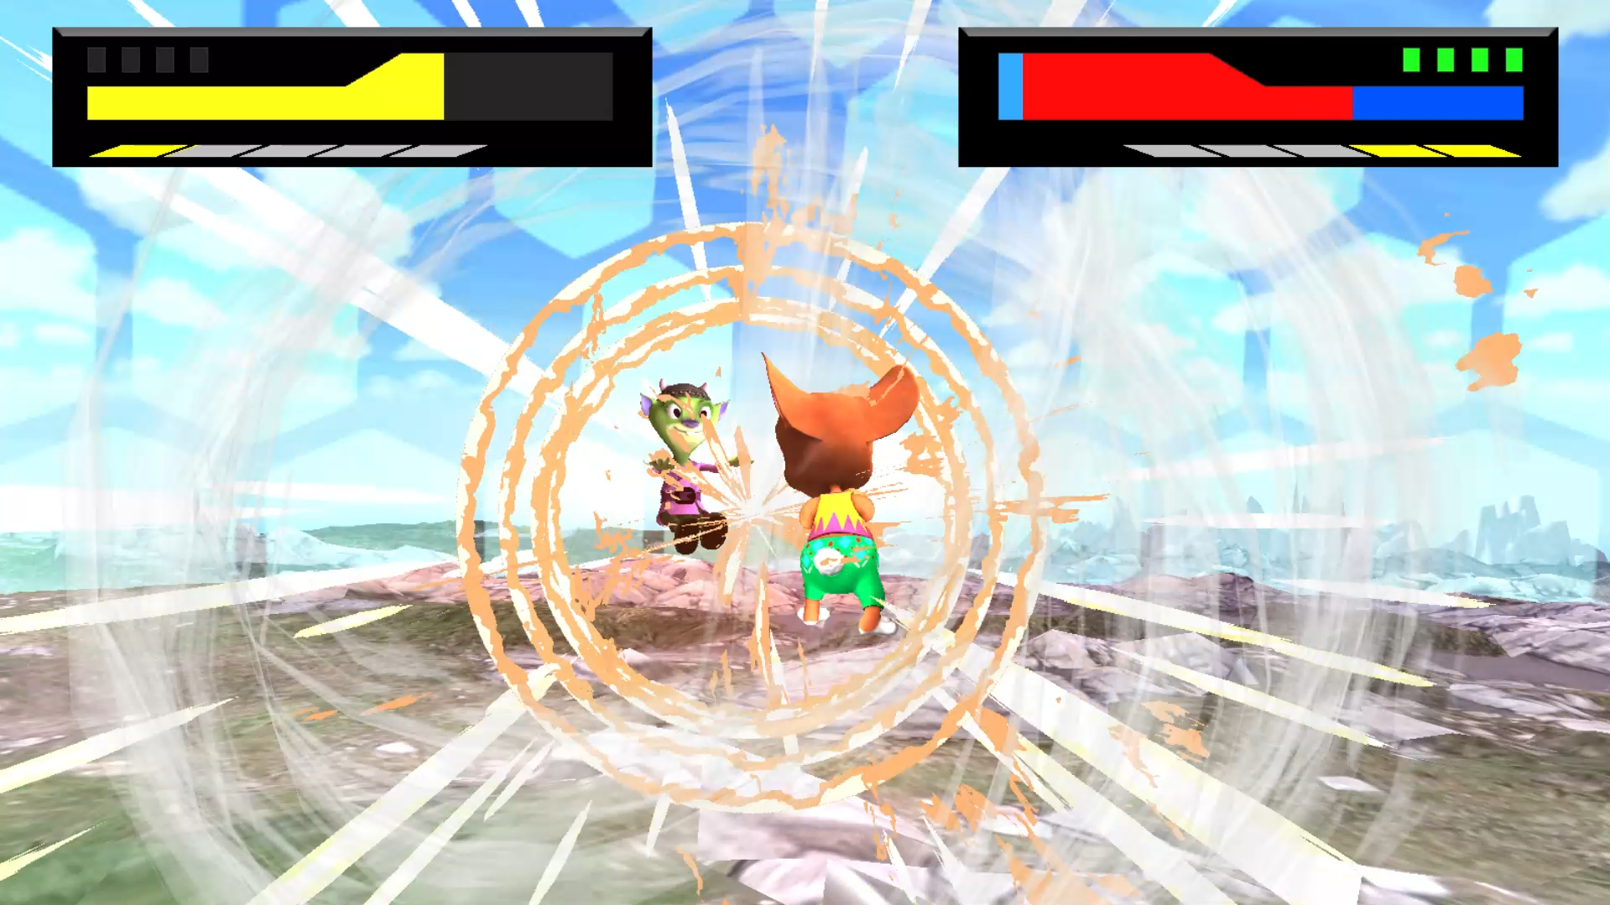
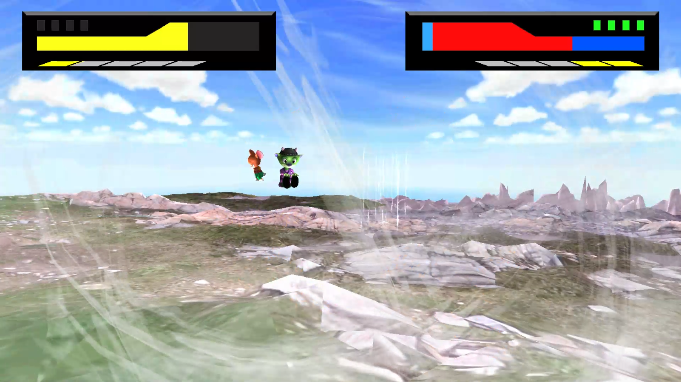
①ダイナミックなカメラワーク！(2/3)
瞬間移動の際に一瞬だけカメラを その場に残すように実装
その結果、スピード感を 演出することができました。

Slide 8
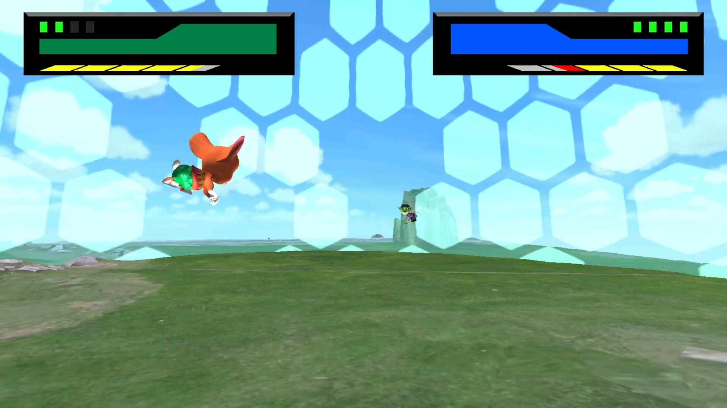
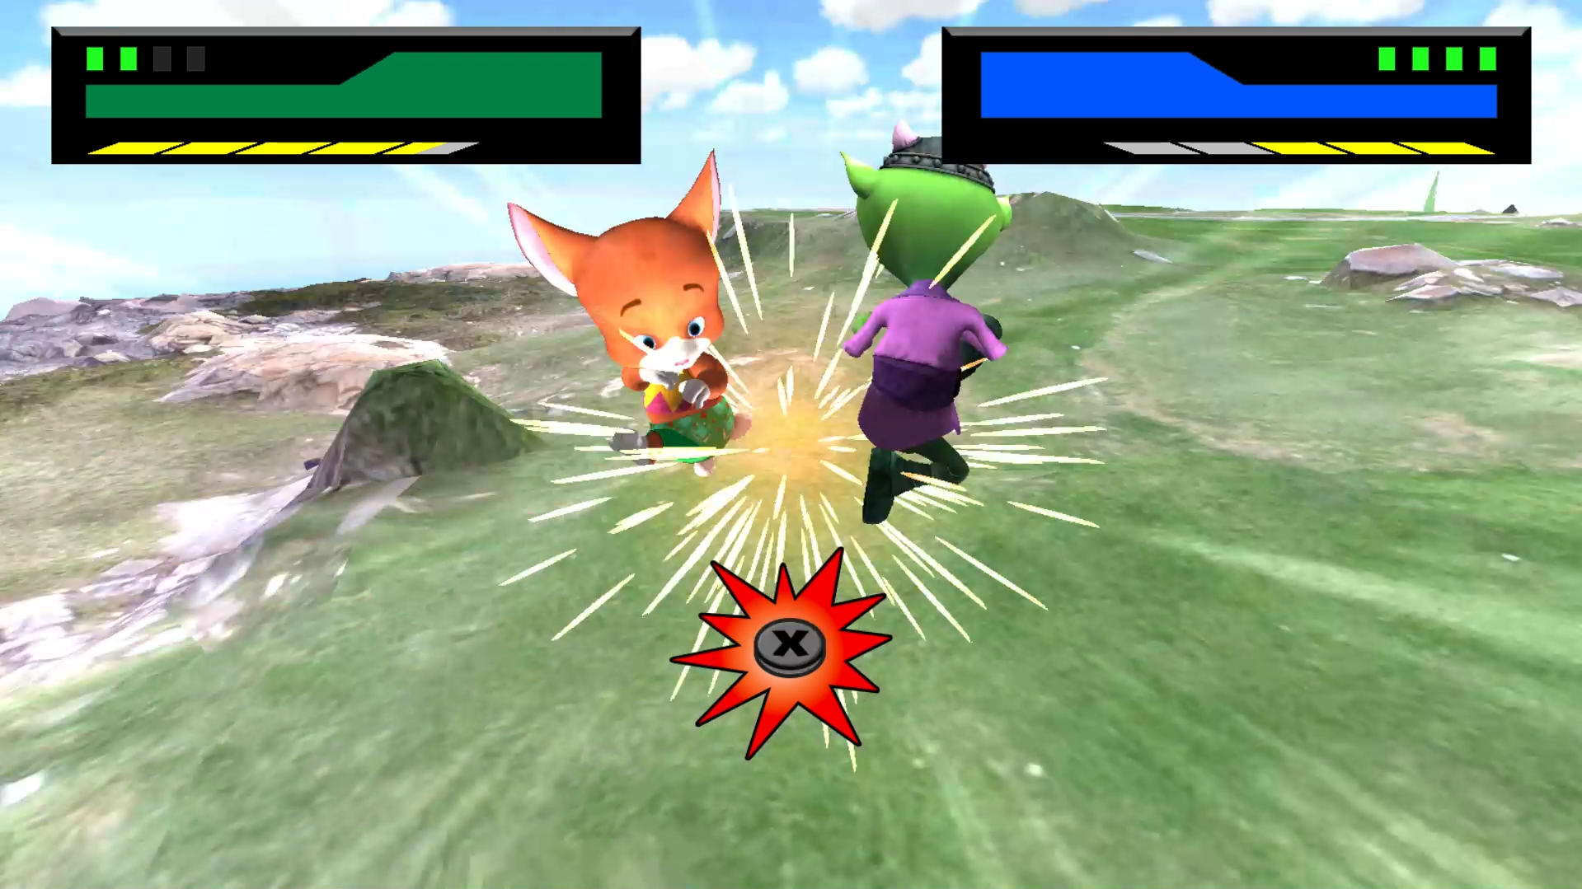
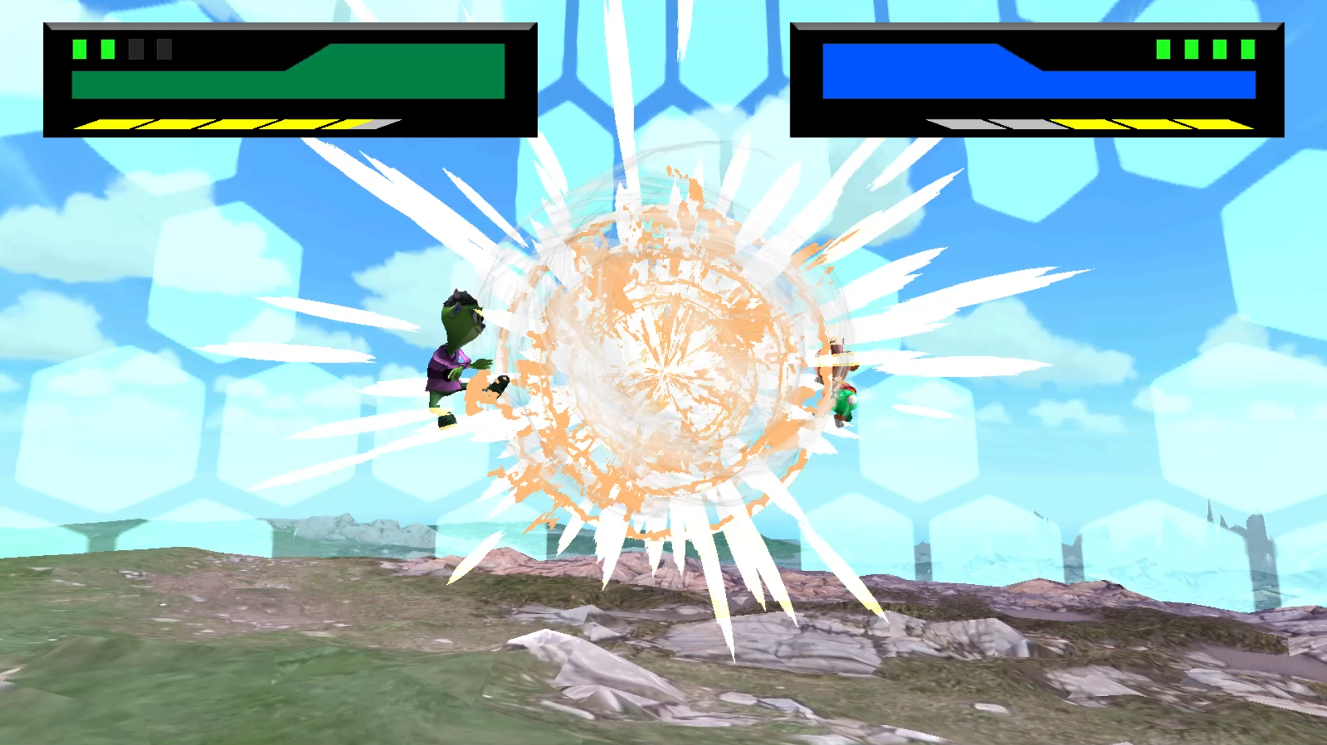
①ダイナミックなカメラワーク！(3/3)
一定条件で発生する連打バトルをイージングと回転を使い
ド迫力なカメラワークにすることができました。

Slide 9
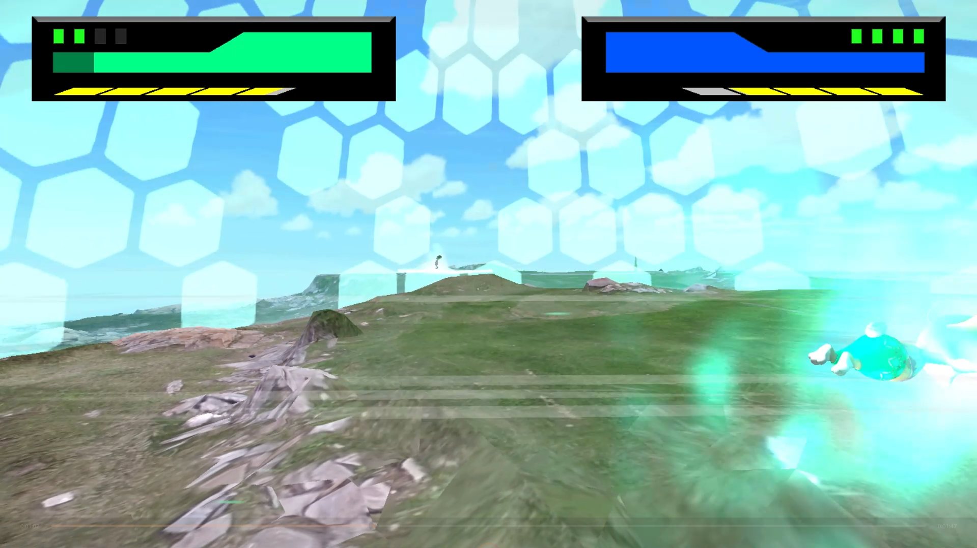
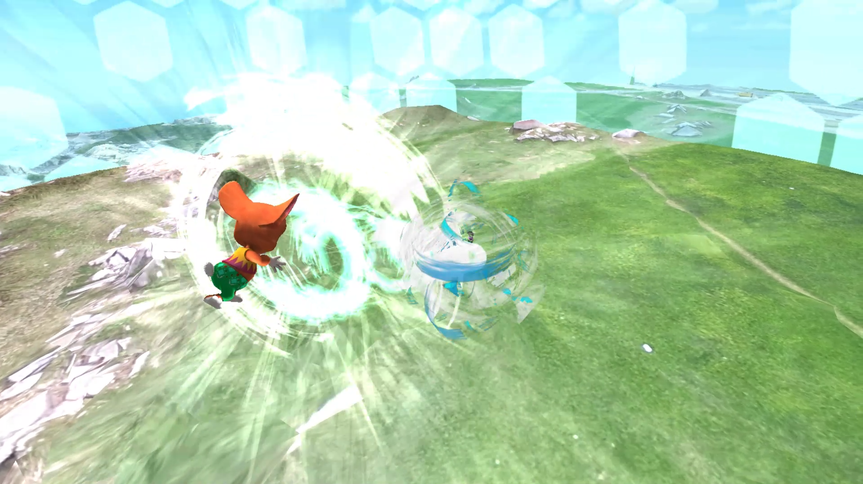
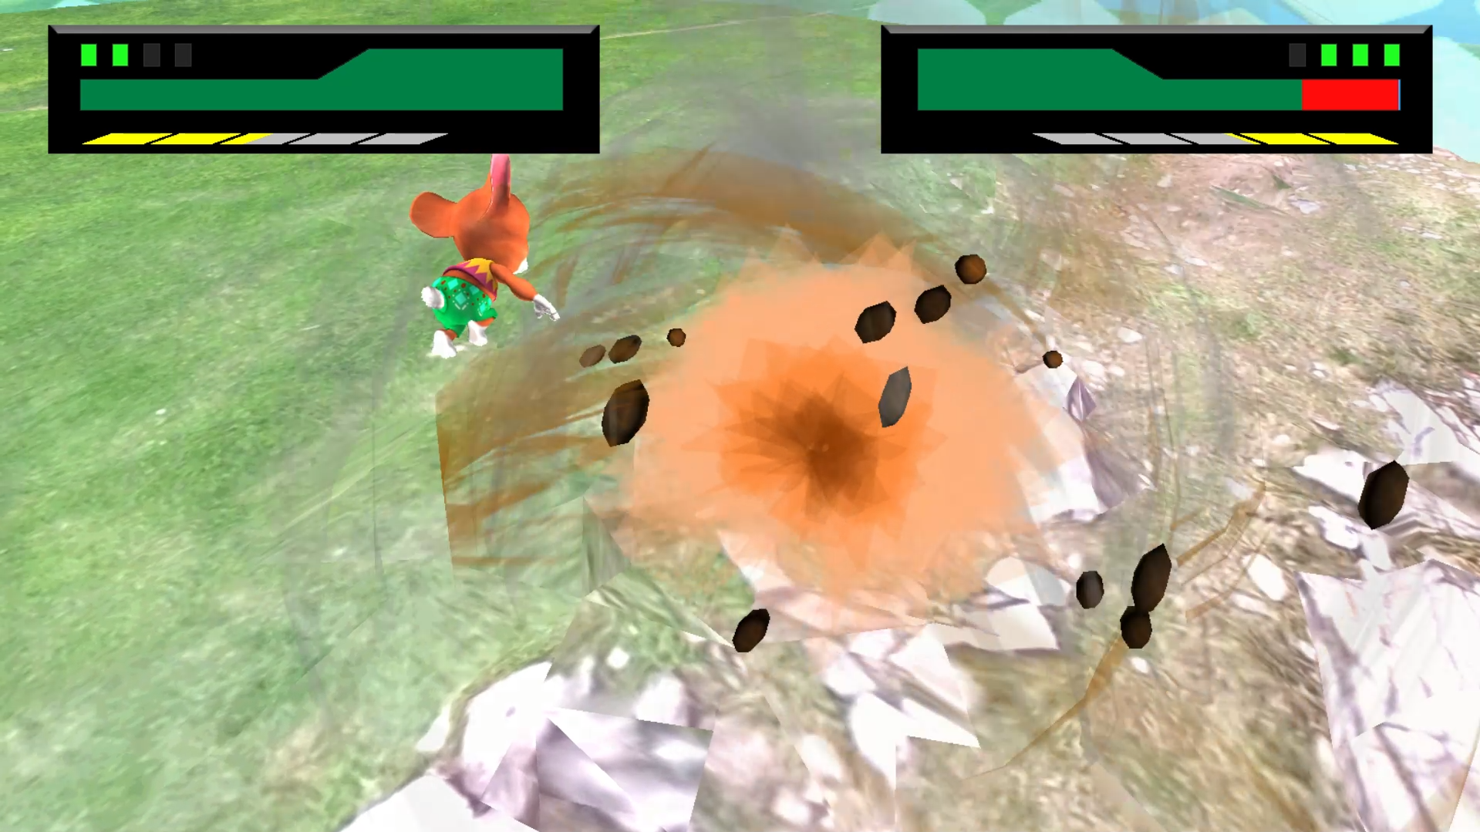
②大迫力でド派手な演出！(1/2)
ド派手なエフェクトを多数作成
プレイヤーが気持ちよくなる部分を意図的に実装

Slide 10
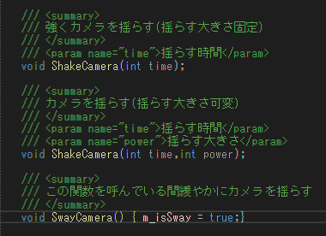
②大迫力でド派手な演出！(2/2)
要所要所でカメラを揺らす演出を作成
カメラを揺らすことで起きていることの壮大さを演出
↓カメラを揺らす関数を複数個作成

Slide 11
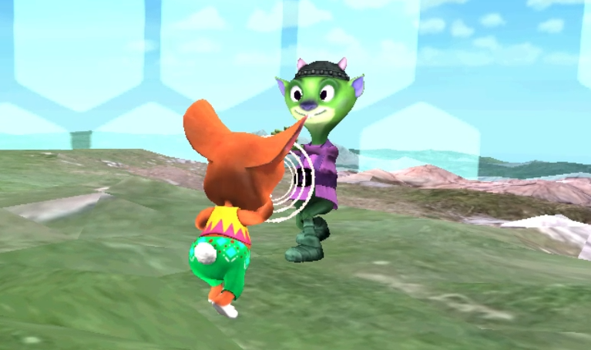
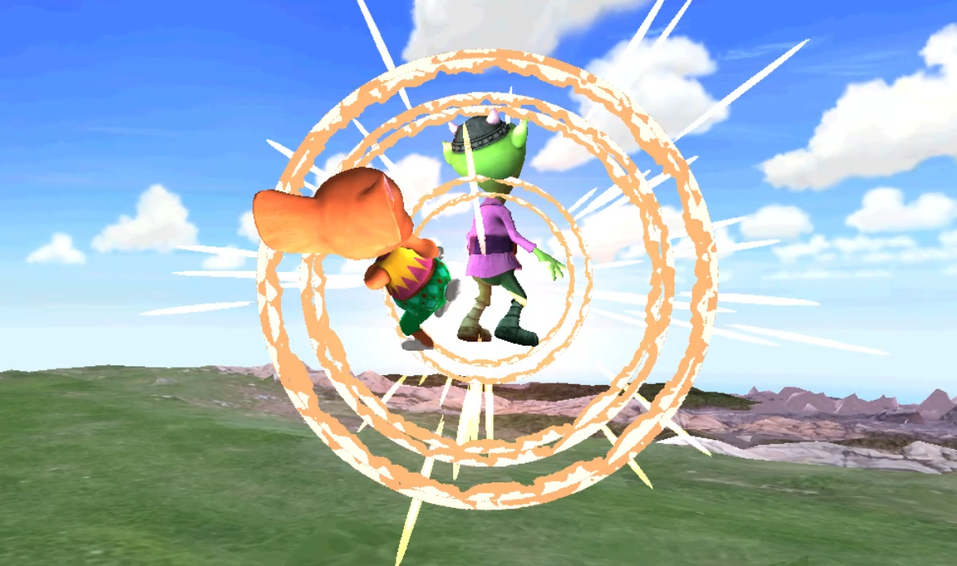
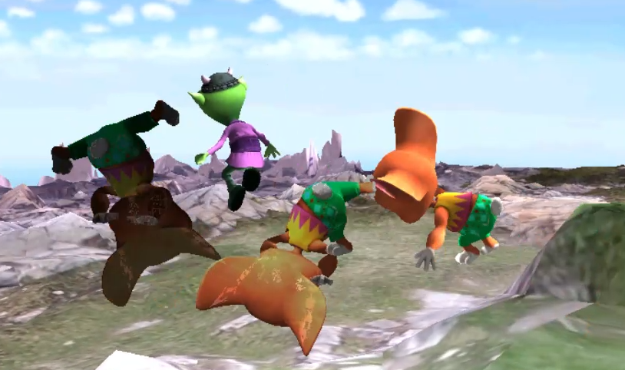
③手に汗握る駆け引き！(1/2)
後ろから攻撃された際にガード不能やダメージ量を上げることで前から殴りあうだけのゲームじゃないようにしました。

Slide 12

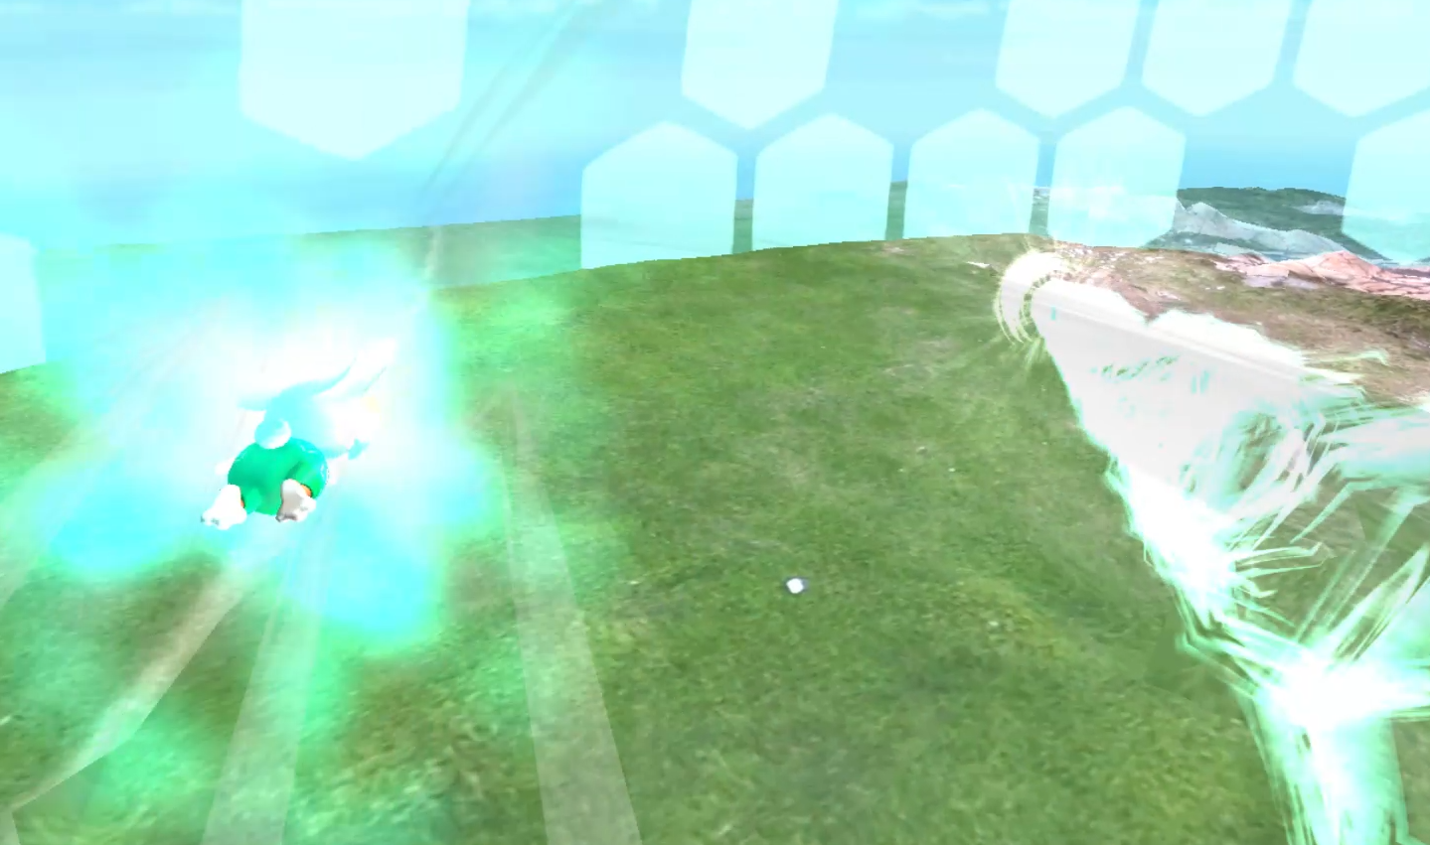
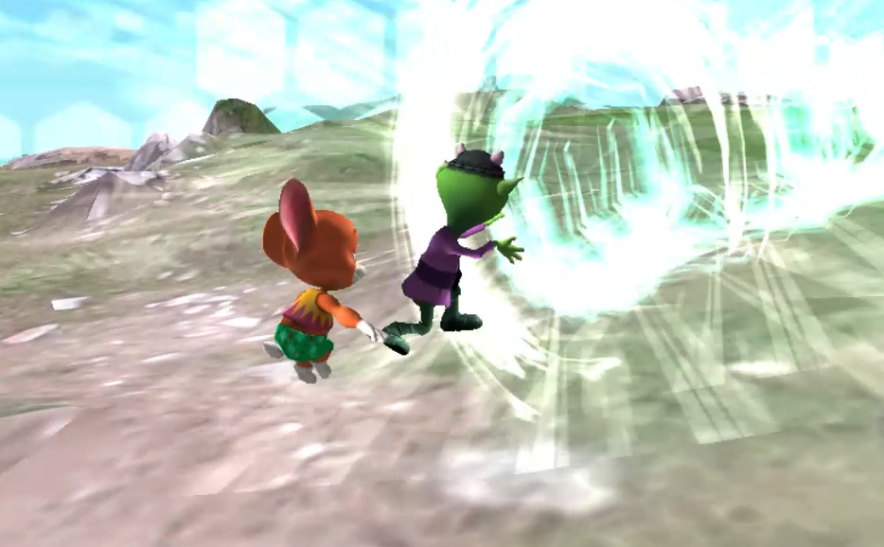
③手に汗握る駆け引き！(2/2)
遠距離主体のゲームにならないように近づく手段を実装
敵との距離に関係なく緊張感があるバトルにできました。
うまくやると背後をとれるように実装

Slide 13
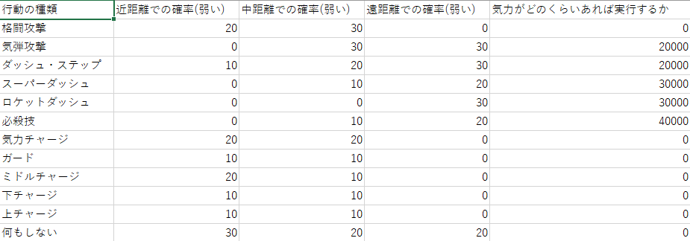
④適切な情報を外部ファイル化(1/2)
AIの行動パターンやキャラクターのステータスなど レベルデザインなどで頻繁に変更を行うデータをCSVファイルで管理
↓敵の行動パターンをまとめたCSV
↓キャラクターのステータスをまとめたCSV

Slide 14
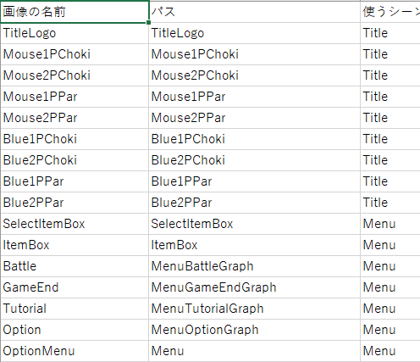
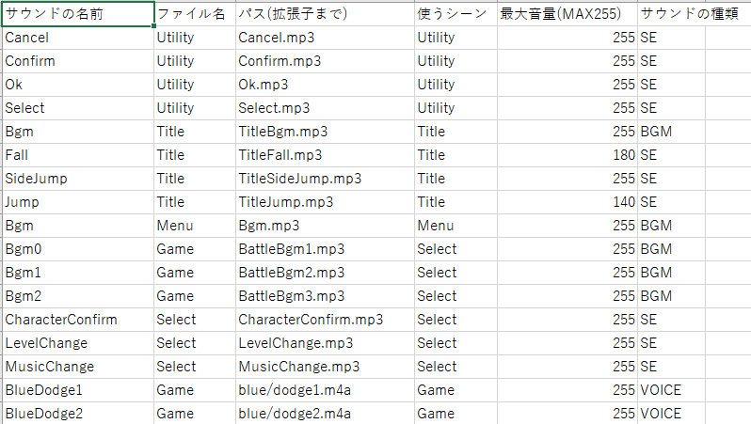
④適切な情報を外部ファイル化(2/2)
画像やサウンドのパスと名前と使うシーンをCSVで管理することで、 プログラム内でのデータ管理をシンプルにしました。
↓画像のデータ管理CSV
↓サウンドのデータ管理CSV

Slide 15
⑤パターンの使用による 可読性の向上(1/2)
Stateパターンを使用することでコードの冗長化を防ぐことができました。
1クラス平均360文字
どこを見ればいいかすぐわかる！
14個の Stateに分割
通常 攻撃
キャラクターの挙動クラス
待機
移動
ジャンプ
必殺技
約5000行
ガード
ダメージ
ダウン
チャージ
瞬間 移動
突撃
ダッシュ
連打 対決
基底 クラス

Slide 16
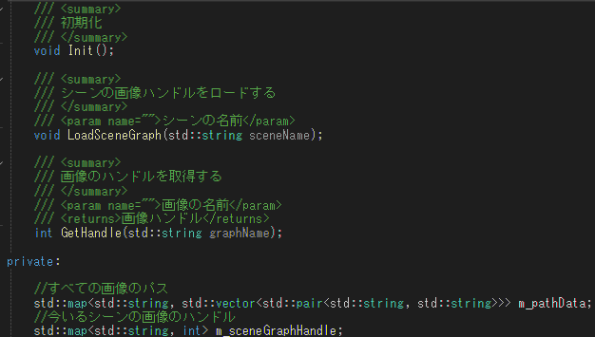
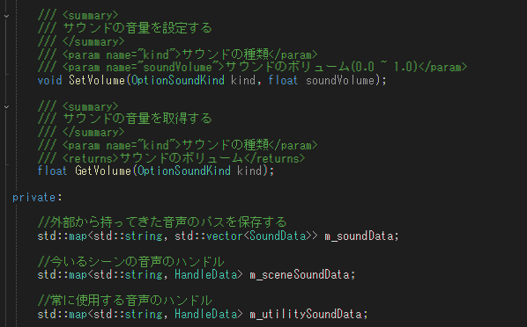
⑤パターンの使用による 可読性の向上(2/2)
Singletonパターンを使用し、ハンドルの管理をスムーズにしました。
↓画像ハンドルを管理するクラス
↓サウンドハンドルを管理するクラス

Slide 17
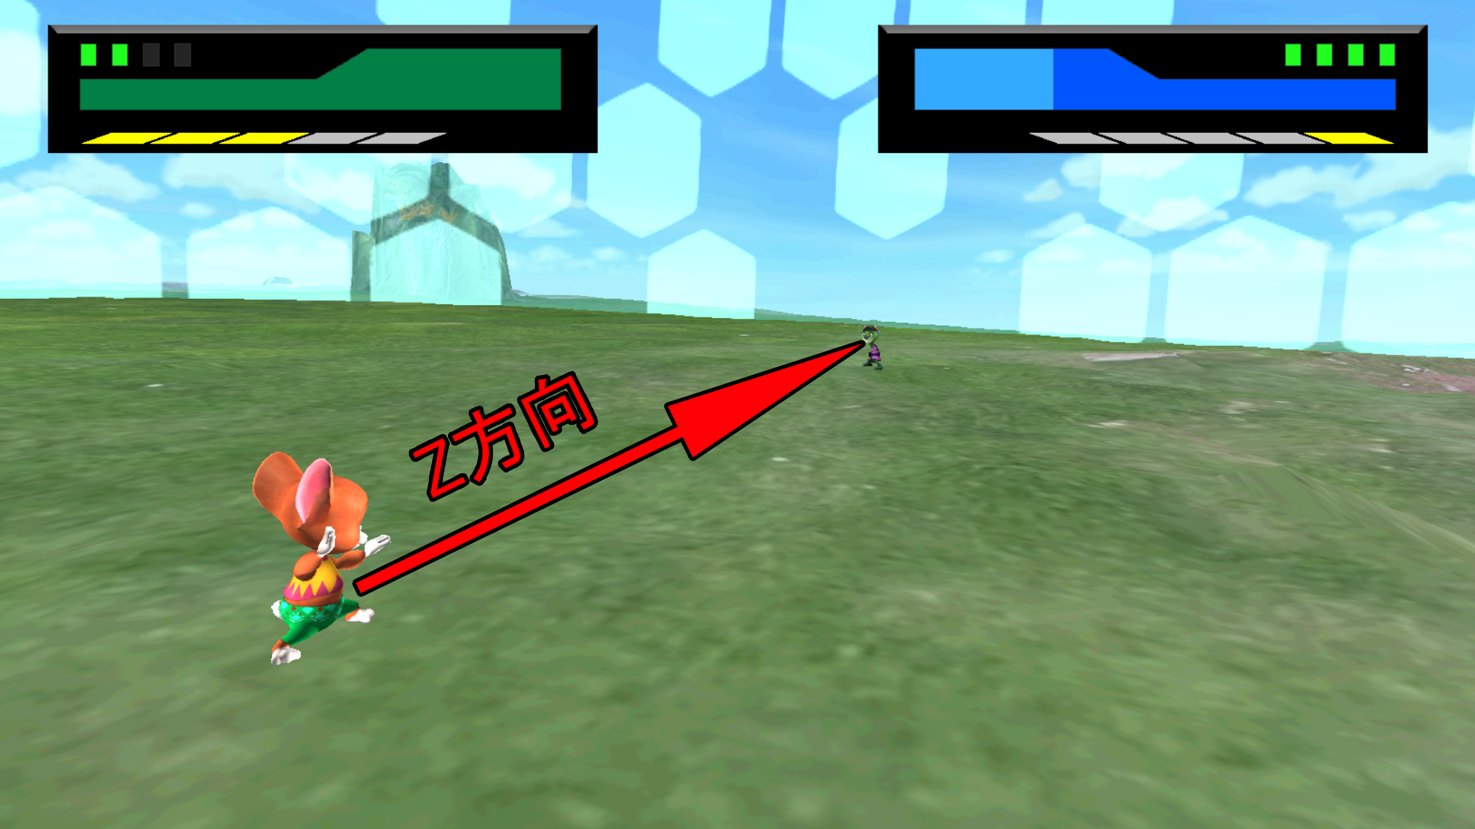
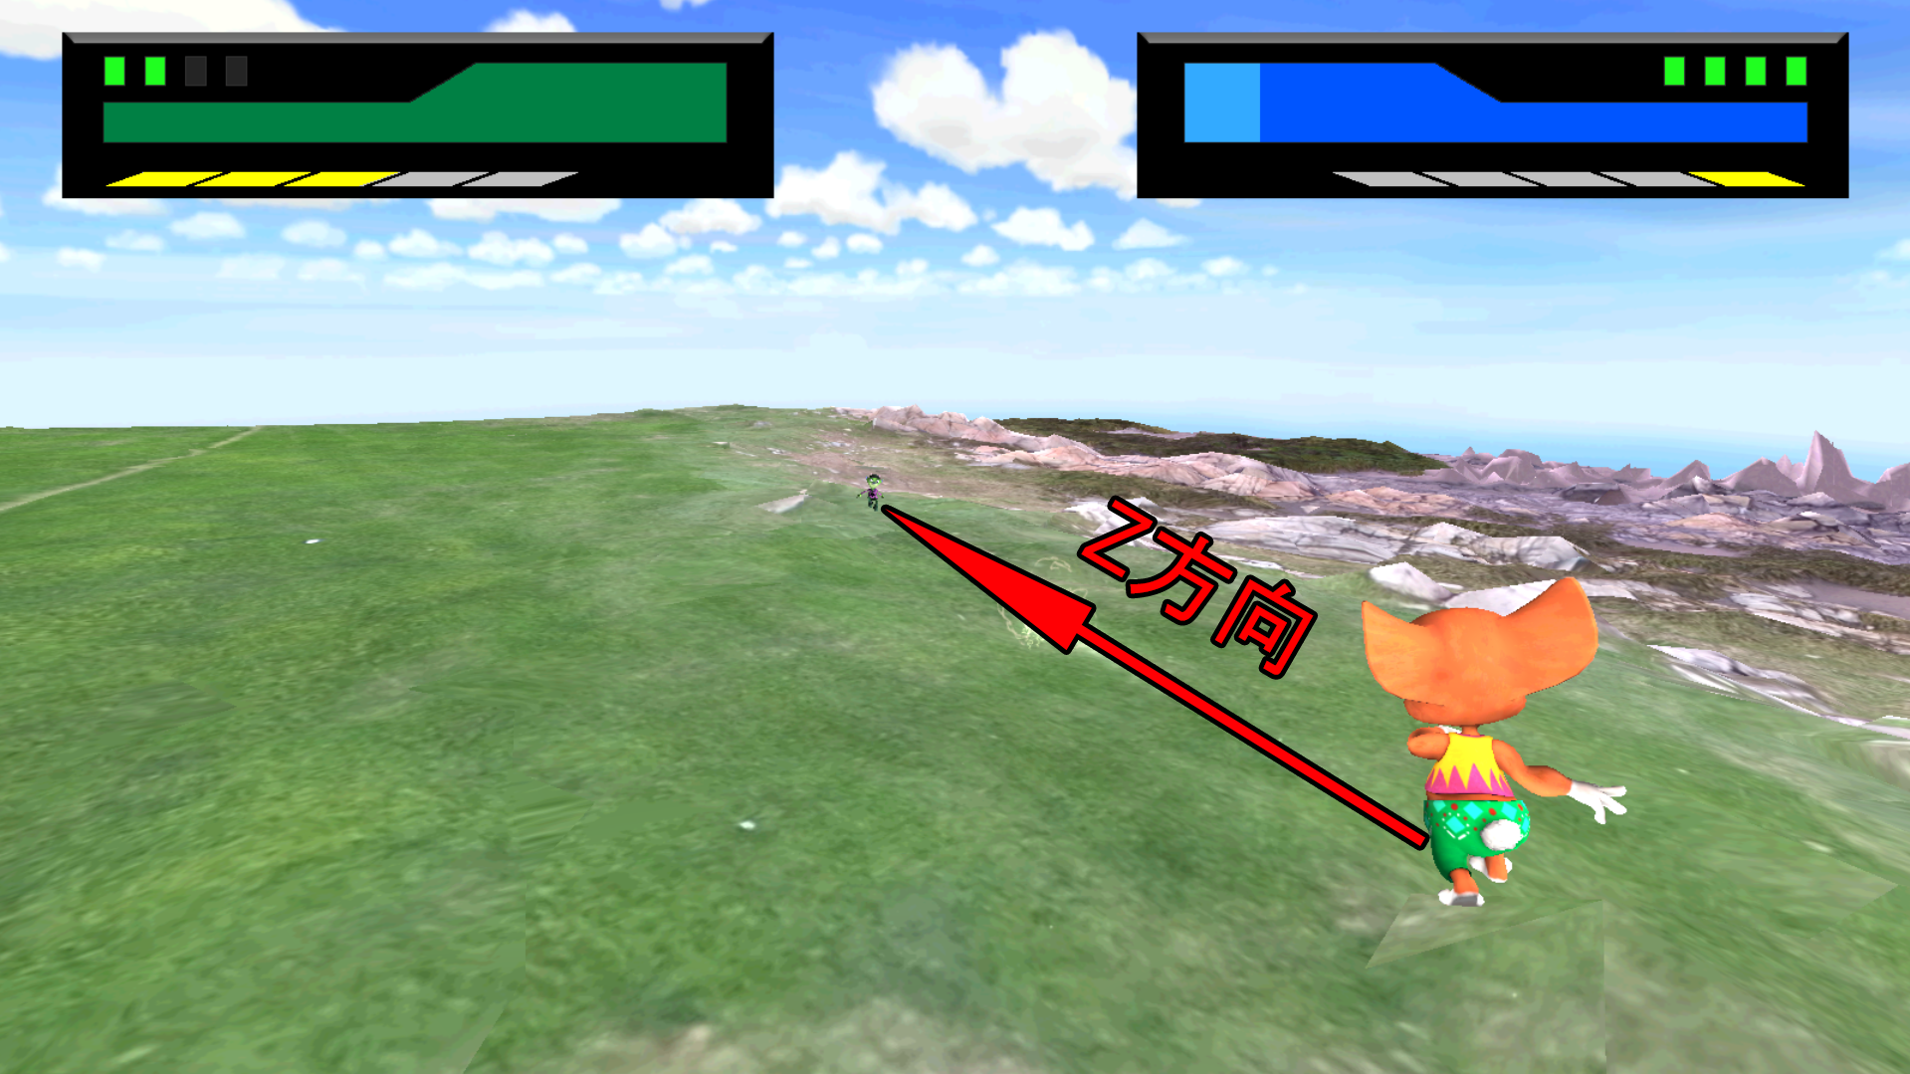
⑥ローカル座標を活用した カメラ制御(1/2)
1Pから2Pへの方向をZ方向とし、カメラのローカル座標を作成
3D空間を自由に動き回るゲームでのカメラ制御に役立たせることができました。

Slide 18
⑥ローカル座標を活用した カメラ制御(2/2)
中心の回転度をローカル座標が持っているため、 回転やイージングの演出をする際に役立ちました。
イージング
イージング＆回転

Slide 19
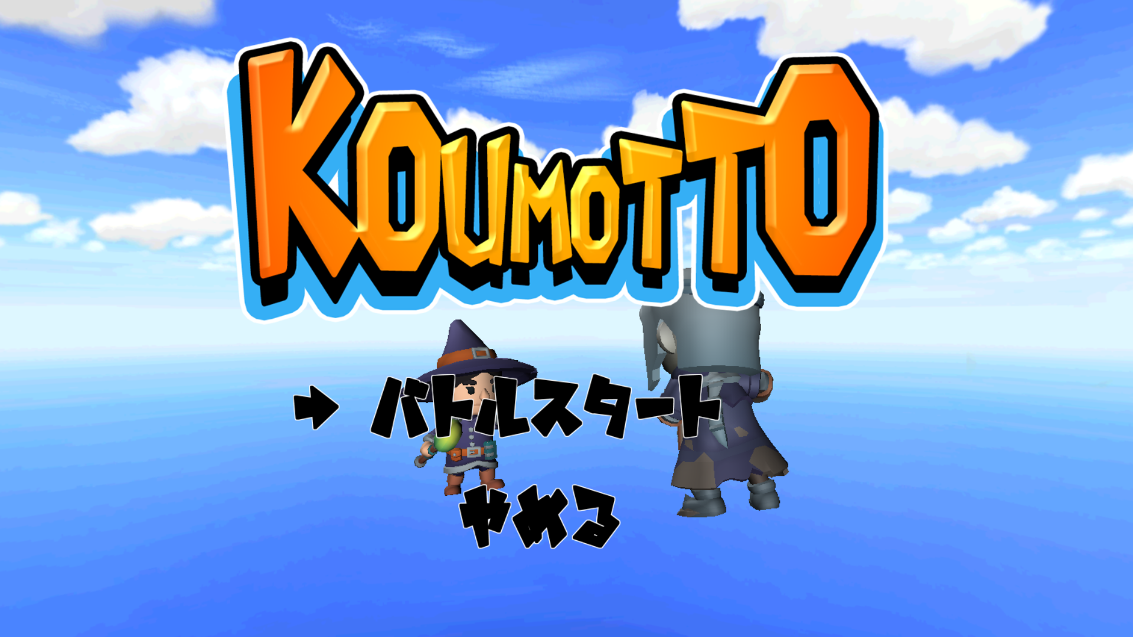
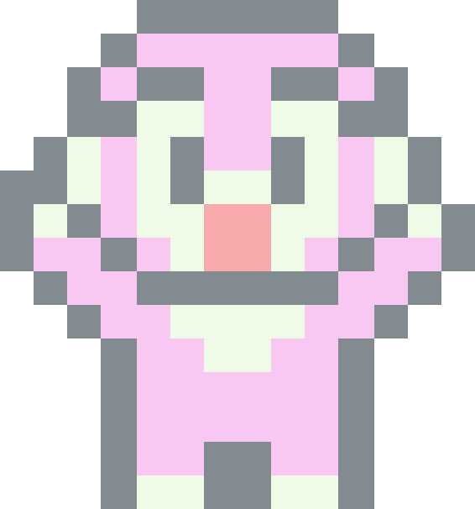
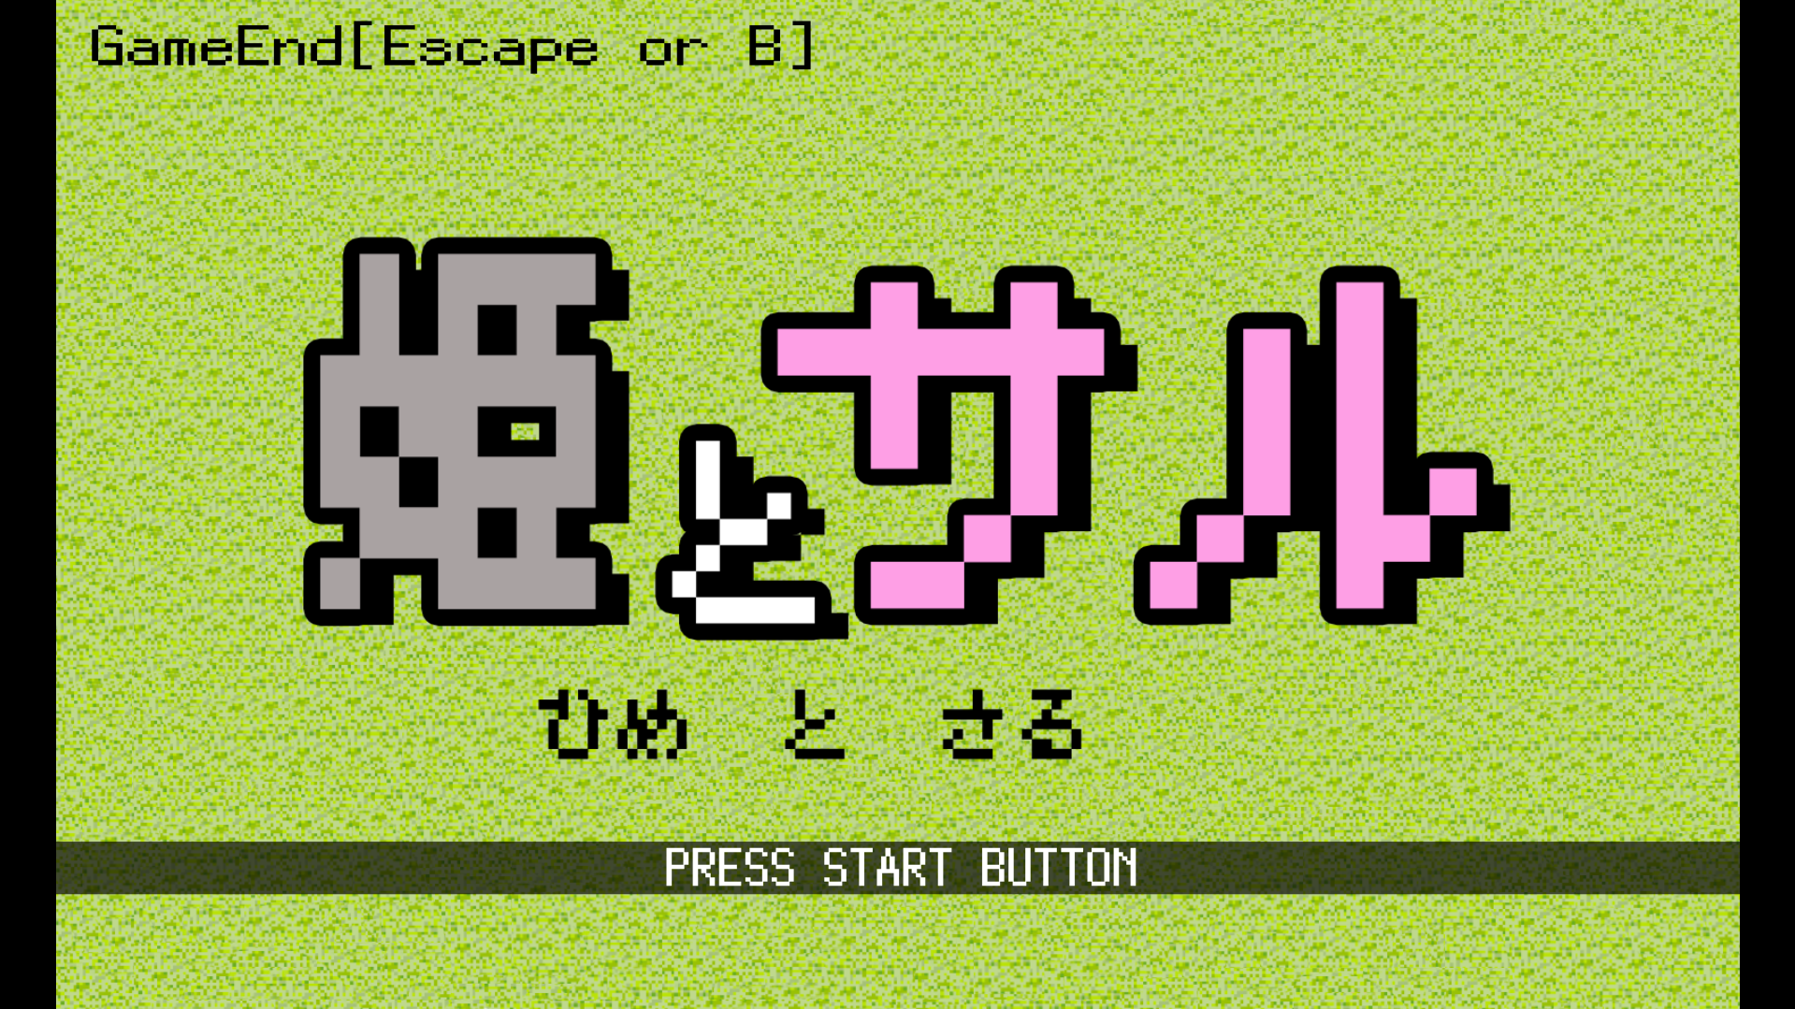
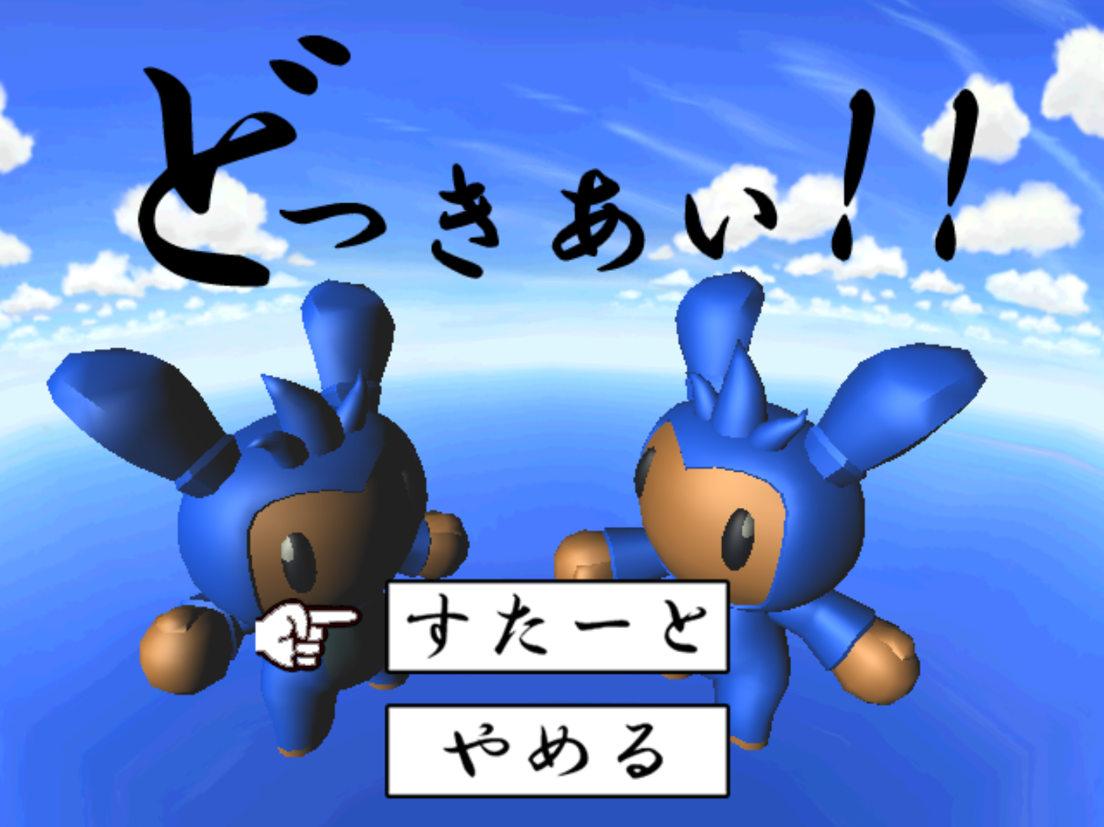
その他個人製作作品

Slide 20
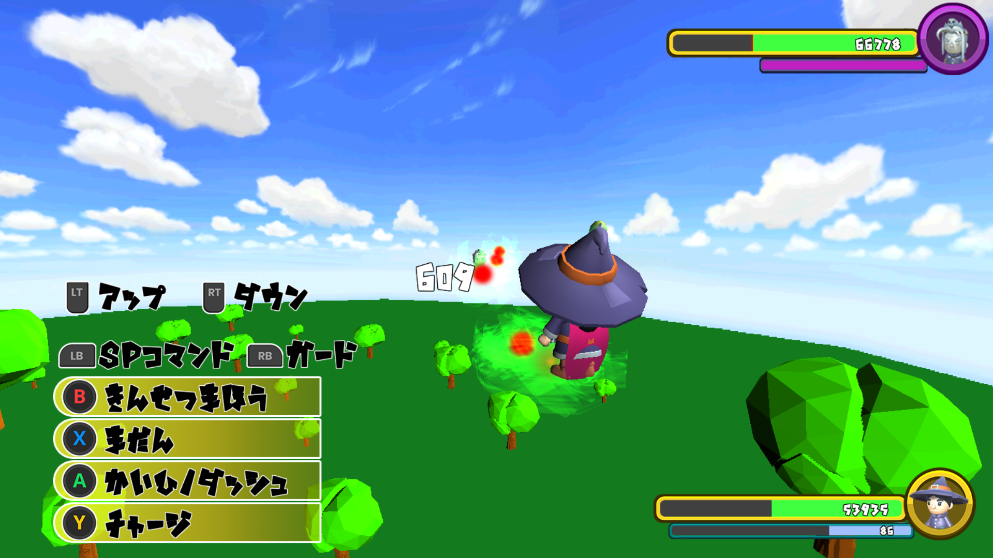
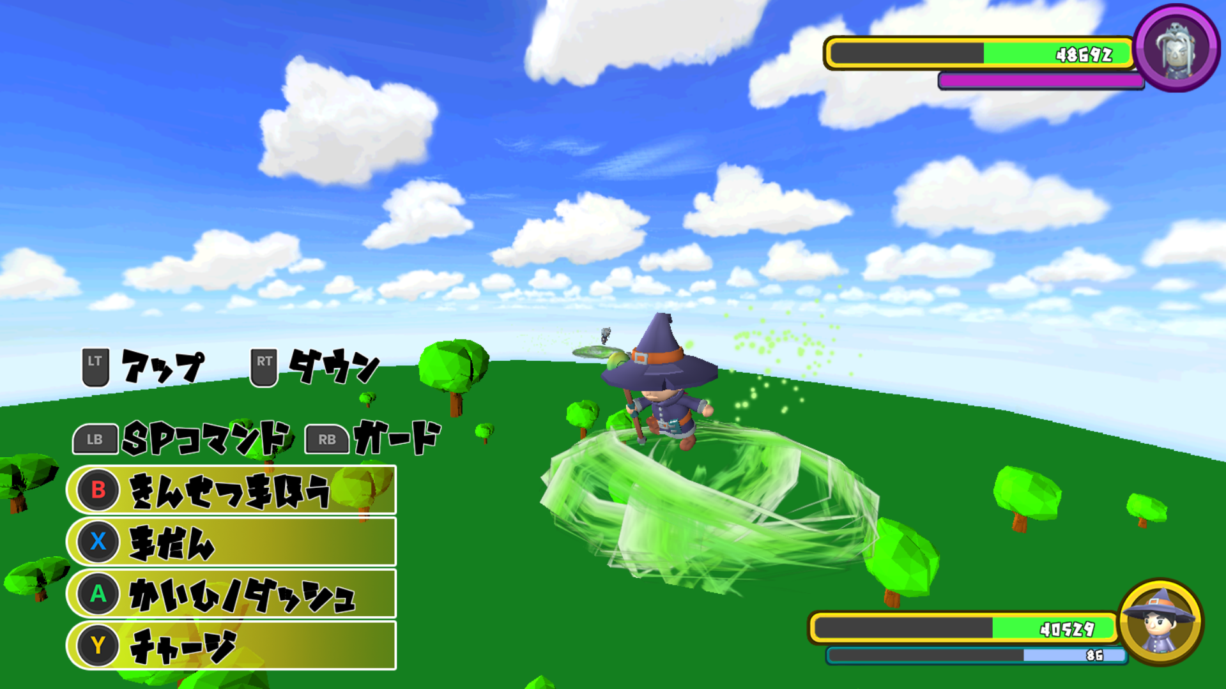
個人製作1 2024年6月~8月(3か月)
作品名 KOUMOTTO
ジャンル 3Dバトルアクション
開発環境 C++,DxLib
制作機種 3か月
制作時期 2024年6月初旬~2024年8月下旬
頑張ったこと、学んだこと
・Stateパターン
・C++での初めての3Dゲーム制作
・エフェクトの実装

Slide 21
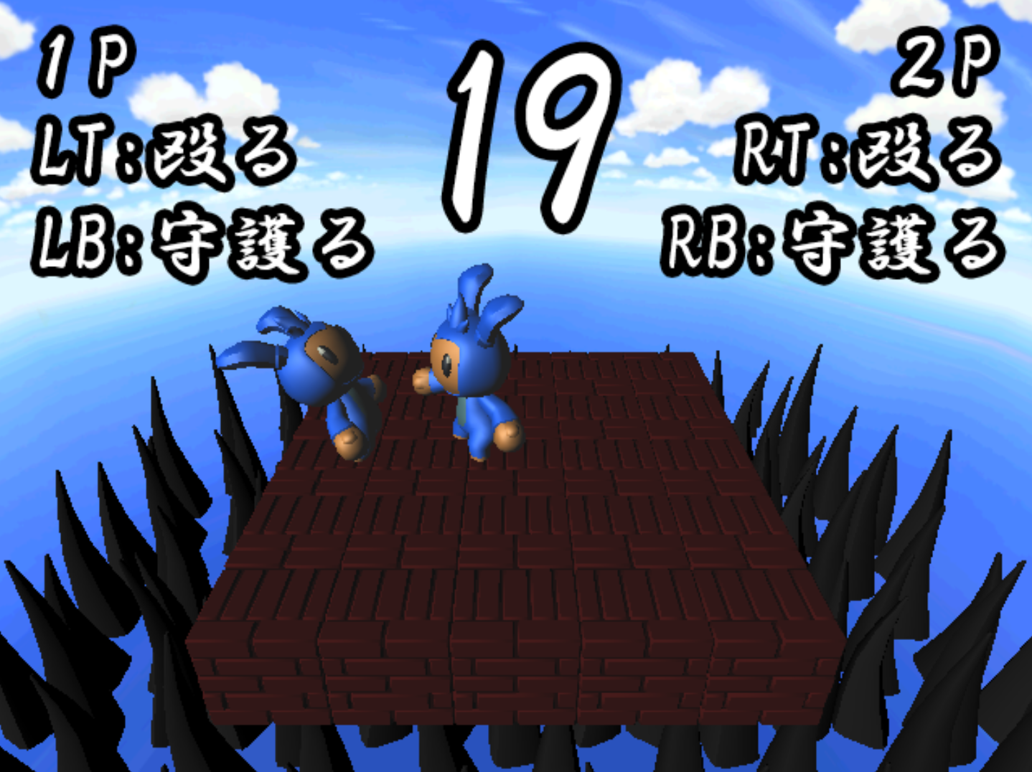
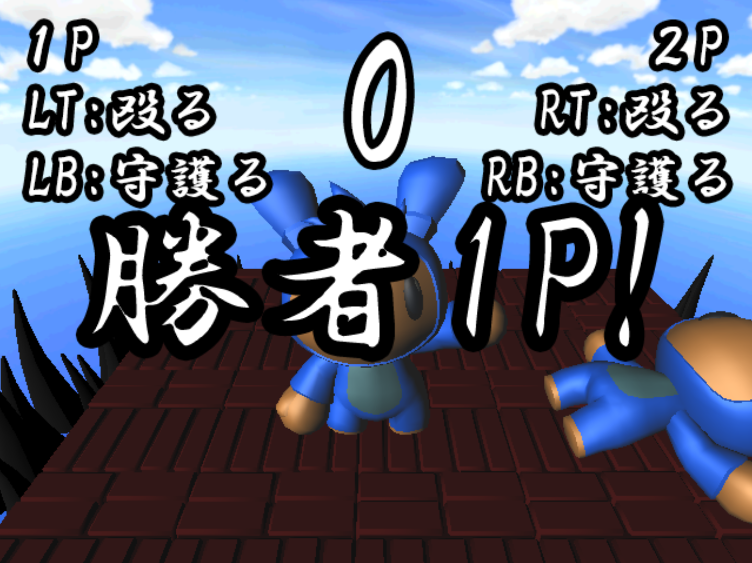
個人製作2 2024年5月~6月(1か月)
作品名 どつきあい！！
ジャンル 2.5D格闘
開発環境 C++,DxLib
制作機間 1か月
制作時期 2024年5月初旬~2024年6月初旬
頑張ったこと、学んだこと
・初めての2.5Dゲーム制作
・C++での3Dモデルの制御
・カメラの実装

Slide 22
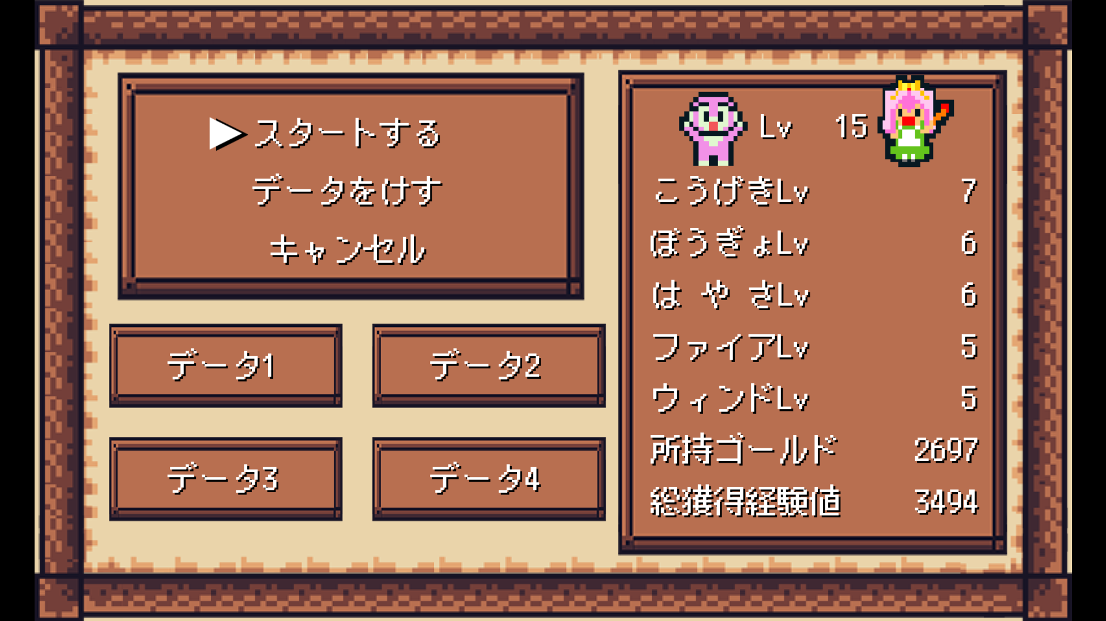
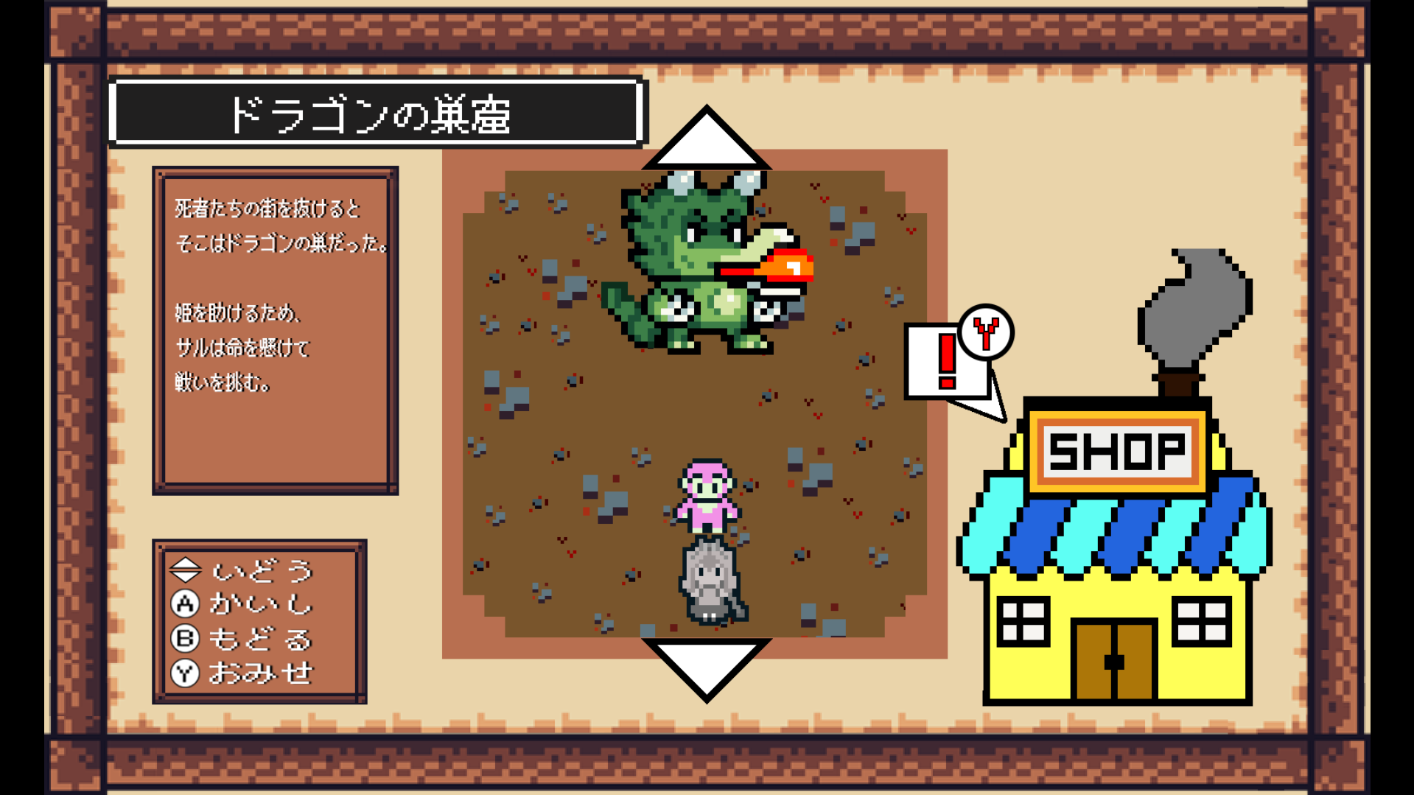
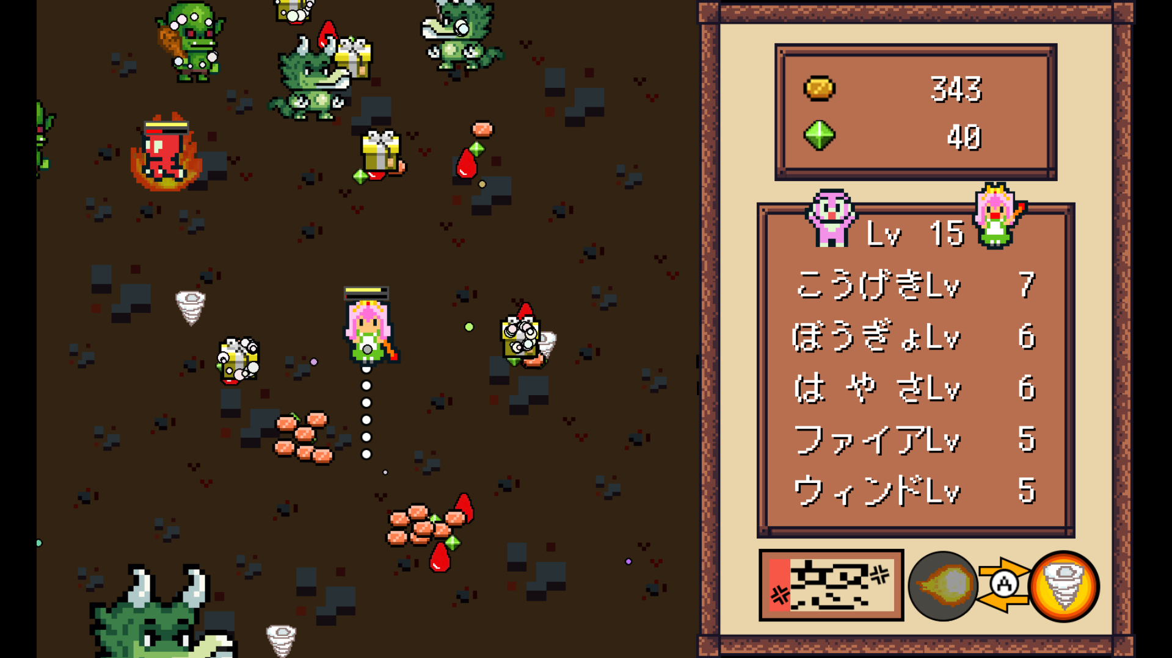
個人製作3 2023年11月~2月(3か月)
作品名 姫とサル
ジャンル 2Dディフェンスアクション
開発環境 C++,DxLib
制作機種 3か月
制作時期 2023年11月下旬~2024年2月中旬
頑張ったこと、学んだこと
・初めてのゲーム制作
・セーブデータの作成
・外部データ読み込み
・見た目にこだわる

Slide 23
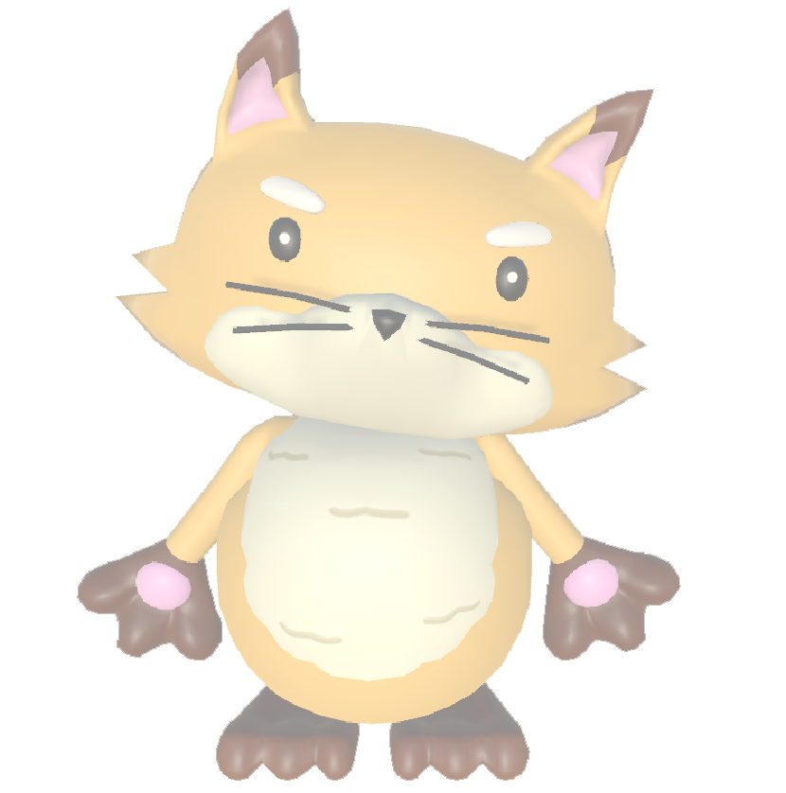
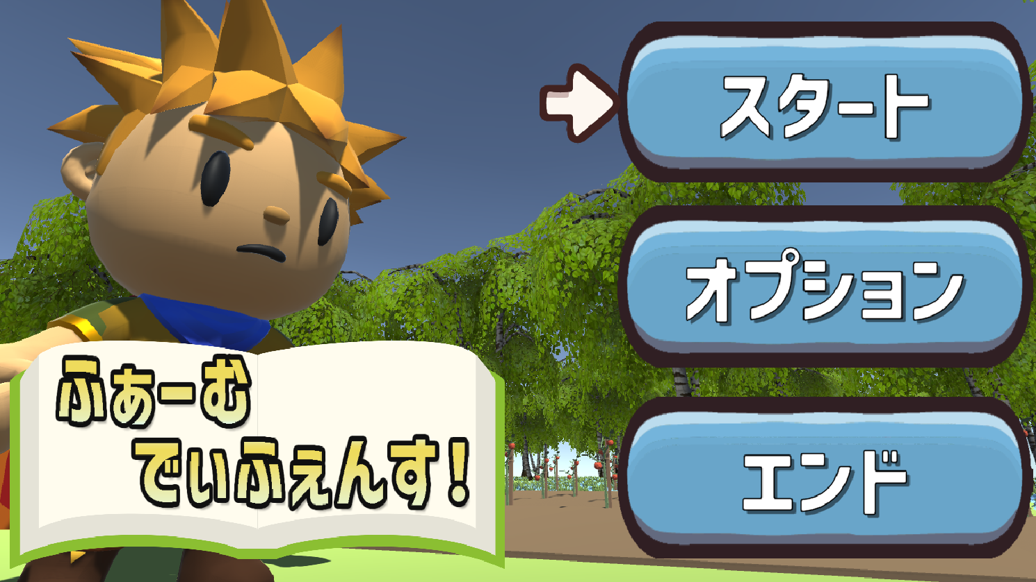
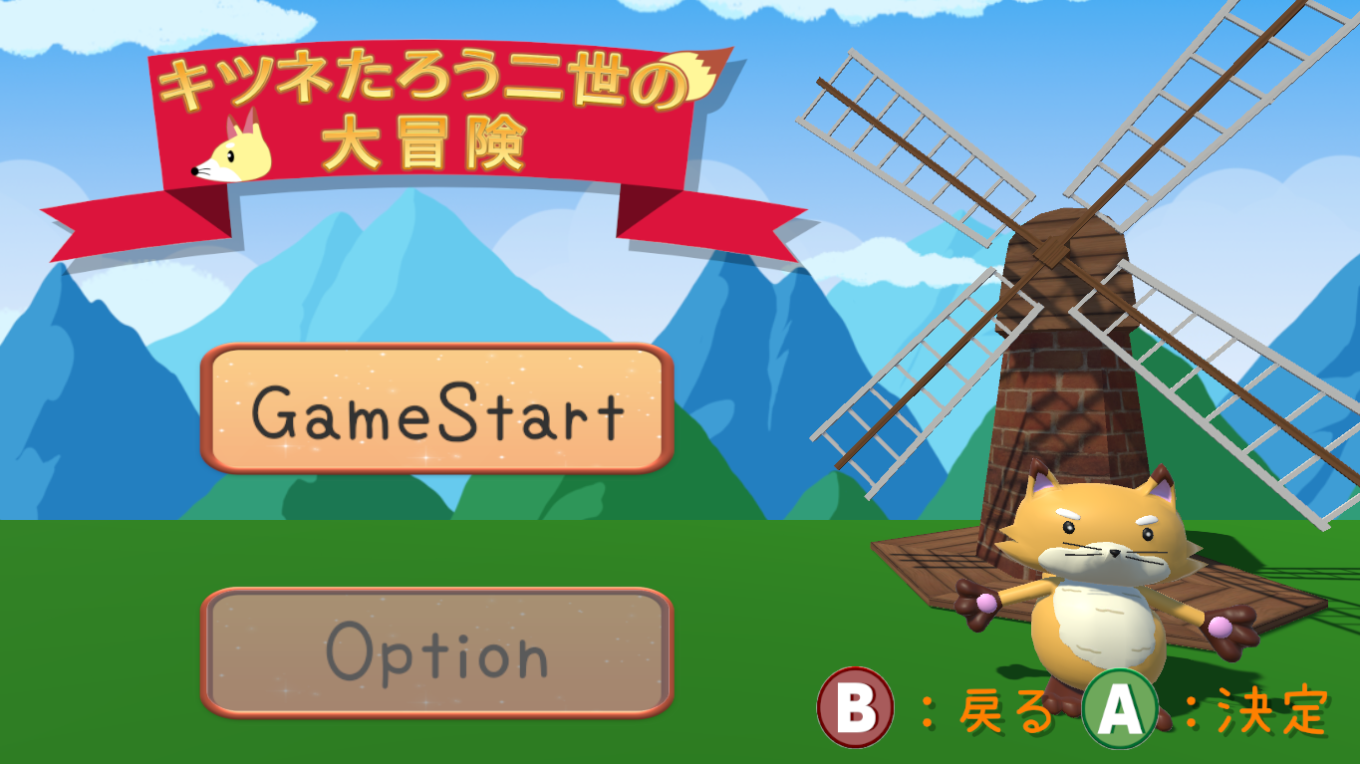
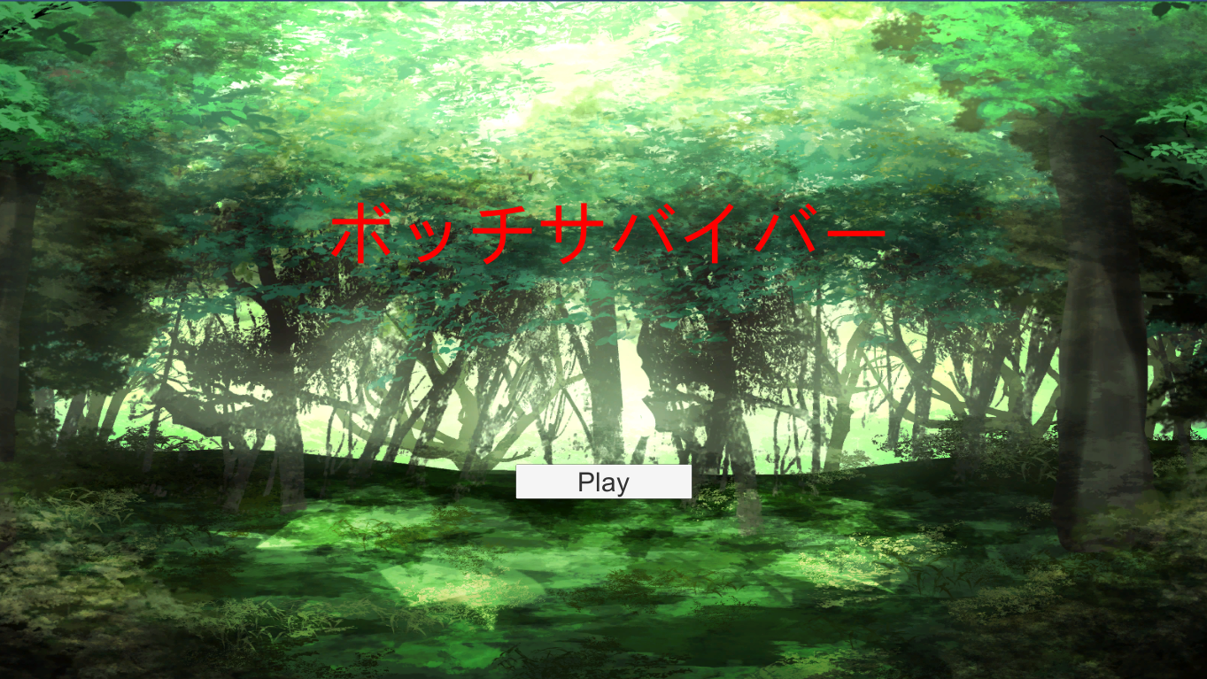
その他チーム製作作品

Slide 24


チーム制作1 2024年5月~7月(3か月)
作品名 ふぁーむでぃふぇんす！
ジャンル ３Dディフェンスアクション
開発環境 C#,Unity
制作機種 3か月
担当 キャラクターの挙動,一部UI
制作時期 2024年5月初旬~2024年7月下旬
頑張ったこと、学んだこと
・C＃でのキャラクターの制御
・チームリーダーの経験
・後輩指導のノウハウ
・進捗管理

Slide 25


チーム制作2 2023年9月~12月(3か月)
作品名 キツネたろう二世の大冒険
ジャンル３Dパズルアクション
開発環境 C#,Unity
制作機種 3か月
担当 一部ステージ、ギミック作成
制作時期 2023年9月中旬~2023年12月初旬
頑張ったこと、学んだこと
・コミュニケーション能力
・上下関係
・多職種との連携

Slide 26


チーム制作3 2023年7月~9月(2か月)
作品名 ボッチサバイバー
ジャンル 2Dアクション
開発環境 C#,Unity
制作機種 2か月
担当 キャラクター全般、一部UI
制作時期 2023年7月中旬~2023年9月初旬
頑張ったこと、学んだこと
・初めてのチーム制作
・コミュニケーションの大切さ
・チーム制作の大変さ

Slide 27
今後の目標
私はキャラクター制御を担うプログラマーに なりたいと考えています。
そのためにも、物理や数学的知識の学習を 頑張っていきます。

